Slide 1
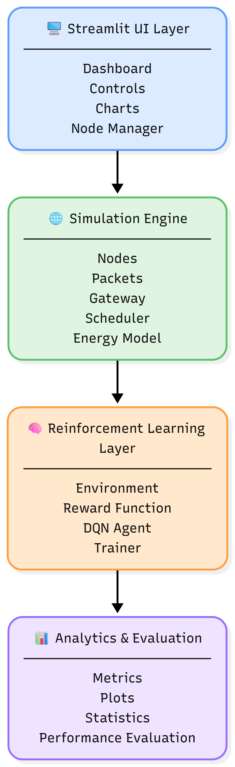
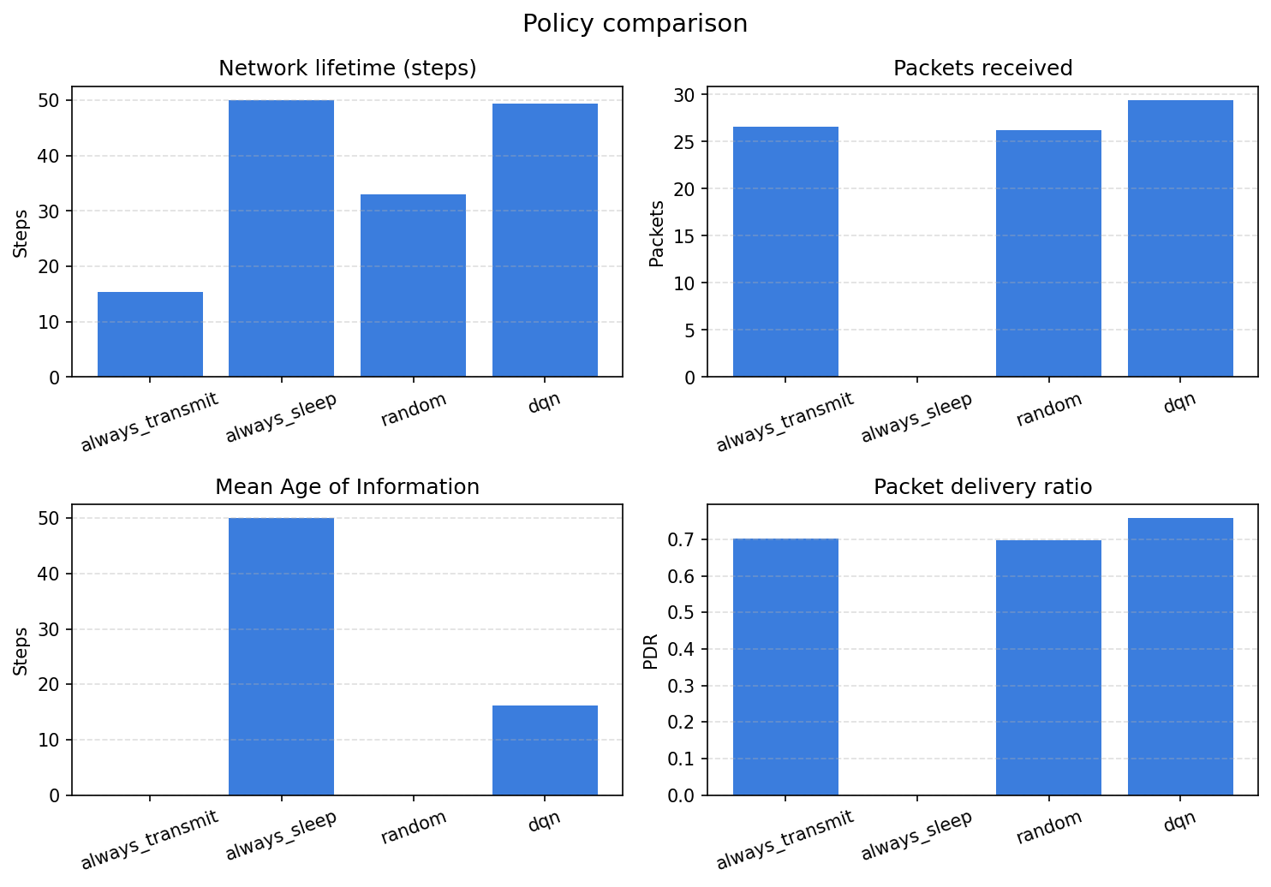
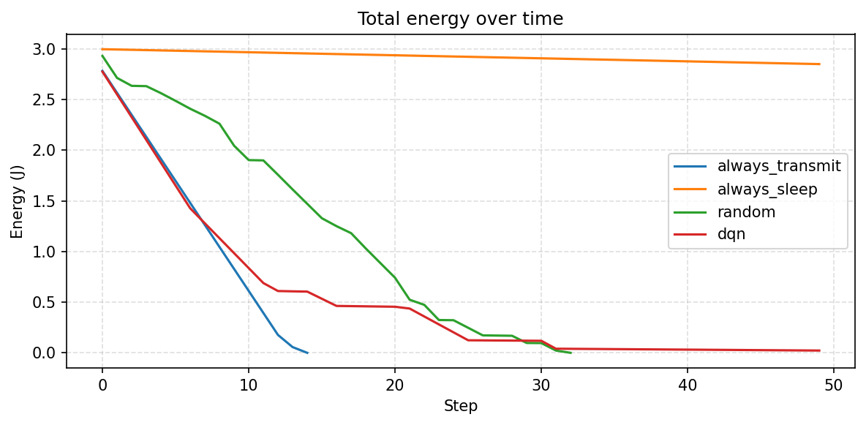
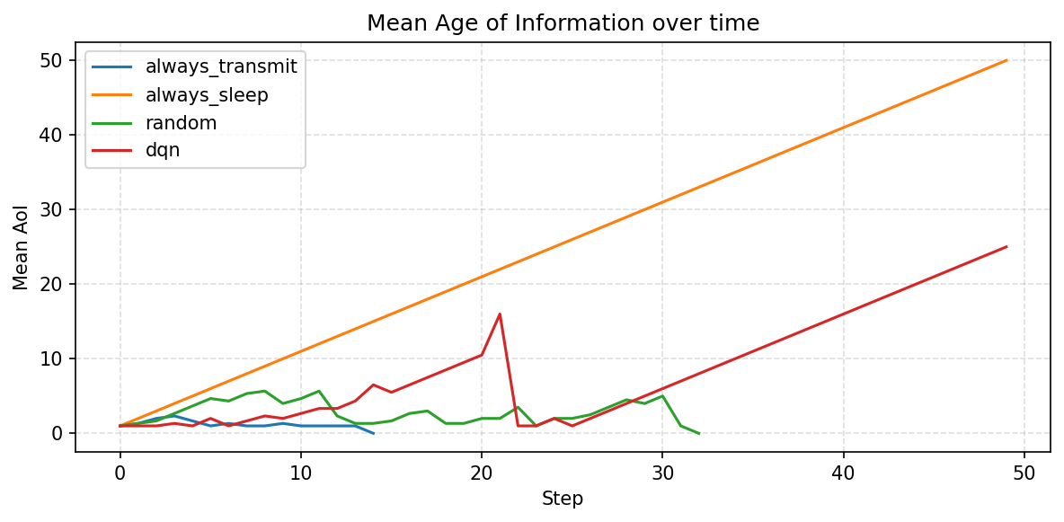
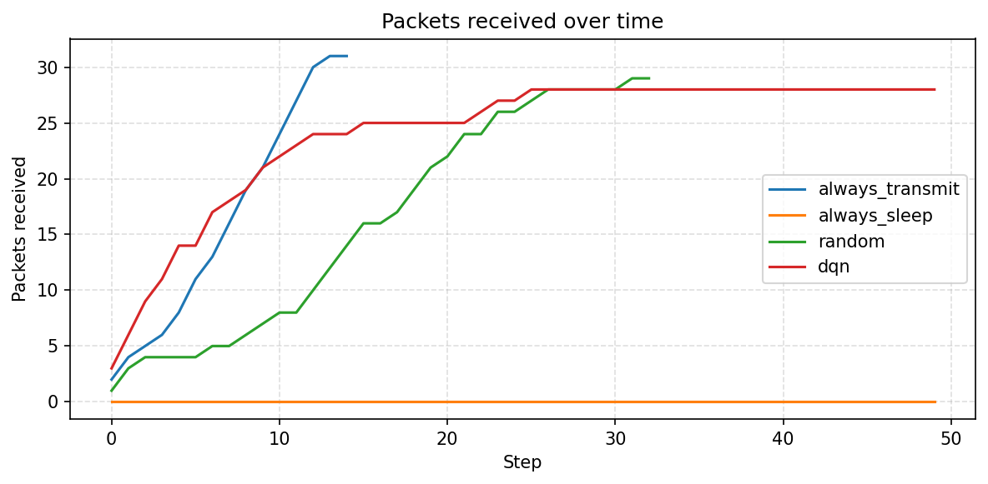
بهینه‌سازی مصرف انرژی در شبکه‌های اینترنت اشیا با یادگیری تقویتی عمیق
IoT Energy Optimization using Deep Reinforcement Learning (DQN)
دانشجو: امیرمحمد ذکاوتی | استاد راهنما: دکتر منیره عبدوس | دانشگاه شهید بهشتی | ۱۴۰۴
مسئله و انگیزه
اهداف و معماری
روش پیشنهادی
نودهای حسگر IoT با باتری محدود کار می‌کنند. ارسال مداوم عمر شبکه را کم و خواب بیش از حد کیفیت پایش را پایین می‌آورد.
هدف: تصمیم هوشمند Transmit/Sleep برای تعادل بین انرژی، تحویل بسته و تازگی داده (AoI).
• شبیه‌ساز IoT + انرژی فاصله‌آگاه + افت بسته
• محیط Gymnasium و آموزش DQN
• مقایسه با Transmit / Sleep / Random
• داشبورد Streamlit
معماری: UI → Simulation → RL → Analytics
• هزینه TX وابسته به فاصله تا Gateway
• کانال ساده: احتمال تحویل با فاصله کم می‌شود
• معیار AoI برای تازگی اطلاعات
• پاداش: بسته/عمر بیشتر − انرژی − AoI − drop
• ابزار: Python، Gymnasium، SB3، Streamlit
نتایج کلیدی (ران نهایی)
نتیجه‌گیری و مراجع
تنظیمات ران: ۳ نود | افق ۵۰ | آموزش ۶۰۰۰ | میانگین ۵ اپیزود | seed=42
Transmit → Life 15.4 | Pkt 26.6 | PDR 0.70
Sleep → Life 50.0 | Pkt 0.0 | AoI 50.0
Random → Life 33.0 | Pkt 26.2 | PDR 0.70
DQN → Life 49.4 | Pkt 29.4 | PDR 0.76 | AoI 16.2
پیام: DQN بهترین مصالحه عمر شبکه، تحویل بسته و تازگی داده را دارد.
با مدل فاصله/افت بسته/AoI، DQN از سیاست‌های ثابت بهتر مصالحه می‌کند.
آینده: آموزش بهتر برای n بزرگ‌تر، Multi-Agent RL، سخت‌افزار واقعی.
[1] Transforma Insights, 2026
[4] Heinzelman et al., LEACH, 2000
[8] Banerjee et al., NashDQNSleep, 2025
[9] Leong et al., DRL Sensor Scheduling, 2018

